Slide 1
Direktaustausch Lateinamerika
Go-Out-Tag 2024
Internationale Studierendenmobilität
19.06.2024

Slide 2
Direktaustausch in Lateinamerika
Es folgt eine Präsentation mit Informationen für den Direktaustausch.
Aktuelle Informationen und verbindliche Aussagen zum Direktaustausch sind stets auf deren Homepage zu finden und in der Beratung durch das Team des Direktaustauschs zu erhalten.

Slide 3
Vorteile des Direktaustausches
Langjährige Kooperationsbeziehungen
FU-internes Auswahlverfahren
Erlass der Studiengebühren
Teilweise zusätzliches Stipendium für Lebensunterhalt
Anerkennung von Studienleistungen (Absprache im Vorfeld!)

Slide 4
Wann bewerbe ich mich?
B.A.
Bewerbung im 3. Fachsemester
Auslandssemester im 5. Fachsemester
Bewerbungsschluss:
Lateinamerika
(spanischspr. und portugiesischspr.)
28.01.2025
M.A.
Bewerbung im 1. Fachsemester
Auslandssemester im 3. Fachsemester

Slide 5
Bewerbungsprozess
Infos
Bewer-bung
Voraus-wahl
Interview (FU)
Nomi-nierung
Zulassungs-bescheid

Slide 6
Vorbereitung einer Bewerbung
Informieren und Beratung einholen
Bewerbungsunterlagen zusammenstellen
Online-Bewerbungsformular (s. Homepage)
Aktuelle Immatrikulationsbescheinigung
CV
Studienvorhaben
Ausdruck aus Campusmanagement
Kopie des Abschlusszeugnisses mit ToR (Bachelor)
Aktuelle Übersicht aus dem Campus Management (Master)
Sprachzeugnis → gefordertes Niveau beachten, s. Vordrucke, s. Termine im SPZ
Fachgutachten in englischer Sprache → Infos beachten
Bewerbung per E-Mail senden an: Direktaustauschteam (auslstud@fu-berlin.de)

Slide 7
Tipps zur Bewerbung
Fachgutachten/Empfehlungsschreiben :
MA-Studierende können neben Professor*innen auch wiss. Mitarbeiter*innen und Gastdozent*innen der FU um ein Fachgutachten bitten. Voraussetzung ist, dass die gutachtende Person einen Masterabschluss hat.
Beratung wahrnehmen (Sprechstunden, telefonisch, E-Mail)
Frühzeitig kümmern!
Auswahlgespräch:
10-15 Minuten Gespräch mit einer Auswahlkommission
Fragen zum Studienvorhaben, zur Motivation, zu Kenntnissen über Partneruniversität und Austauschland
Wird teilweise in der Sprache des Ziellandes geführt

Slide 8
Tipps zur Bewerbung
Viele Partneruniversitäten erwarten ein Niveau B2, in Ausnahmefällen reicht auch ein B1-Niveau
---
Weitere Termine des Sprachenzentrums im Januar 2025
Sprachnachweis Spanisch:
Prüfungstermine und Anmeldung
Wichtig: Es werden keine individuellen Termine vereinbart. Planen Sie daher bitte rechtzeitig Ihre Teilnahme an der Prüfung.
Die Prüfung besteht aus einem mündlichen und einem schriftlichen Teil und dauert in der Regel zwei Stunden. Bitte planen Sie dennoch Zeit von 16:00 bis 20:00 Uhr ein. Es wird gebeten, pünktlich zu erscheinen!
Termin: Dienstag, 29.10.2024 Anmeldeschluss: 22.10.2024 Format: Präsenz Abholung der Zertifikate im Sekretariat des Sprachenzentrums ab 05.11.2024

Slide 9
Tipps zur Bewerbung
Alle Bewerbungsdokumente fristgerecht per Mail einreichen an: auslstud@fu-berlin.de
Gute sprachliche Vorbereitung
Studienvorhaben (‚akademisches Motivationsschreiben‘) kann folgende Fragen beantworten:
Welche ist meine Motivation, mich für ein Auslandsstudium zu bewerben, und warum habe ich mich gerade für ein Studienprogramm in Lateinamerika entschieden?
Wie lässt sich der Auslandsaufenthalt in meinen Studienverlauf einbetten? Welche Vorteile und welche neuen Kompetenzen erhoffe ich mir vom Auslandsstudium für meinen akademischen Werdegang?
Potentielles Thema einer Abschlussarbeit? Komplementäres Kursangebot? Anerkannte Forschungsnetzwerke?

Slide 10
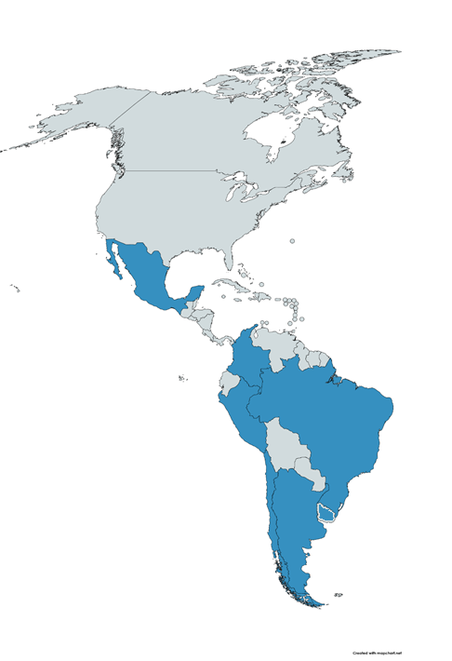

Slide 11
Wohin? Spanischsprachiges Lateinamerika
Mexiko
Universidad Nacional Autónoma de México (UNAM)
8 Semesterplätze MA-Studierende
10 Semesterplätze BA-Studierende
Die UNAM bietet 4 Semesterplätze mit Stipendium für MA-Studierende in Höhe von ca. 770 €/Monat
Die UNAM bietet 4 Semesterplätze mit Stipendium für BA-Studierende in Höhe von ca. 630€ /Monat
BA-Studierenden müssen einen offiziellen Sprachtest einreichen: DELE oder SIELE mit einem B2 Niveau. Zum Zeitpunkt der Bewerbung an der UNAM sollte ein ECTS Anteil von 40% der zu erbringenden Gesamt-ECTS des Bachelors nachgewiesen werden.
Notendurchschnitt von 8/10 (bis 2,3) nachweisen

Slide 12
Wohin? Spanischsprachiges Lateinamerika
Mexiko
Universidad de Guadalajara (UdeG)
4 Semesterplätze für BA- und MA-Studierende
Die Universidad de Guadalajara gewährt zwei Stipendien pro akad. Jahr (40,000 Mex. pesos ~ ca. 2000 €/Semester).
Colegio de México (COLMEX)
10 Semesterplätze für MA-Studierende
Wichtig: sehr gute Studienleistungen: < 2,0 und zweites Gutachten in englischer oder spanischer Sprache für Bewerbung notwendig

Slide 13
Wohin? Spanischsprachiges Lateinamerika
Kolumbien
Pontificia Universidad Javeriana, Bogotá
2 Semesterplätze für BA- und MA-Studierende
Universidad Nacional de Colombia, Bogotá
6 Semesterplätze für BA- und MA-Studierende
3 Stipendien (à $ 5.000.000 COP/Semester ~ 1136,78 Euro; unter der Bedingung, dass keine andere finanzielle Förderung erhalten wird)
Universidad de los Andes, Bogotá
4 Semesterplätze für BA- und MA-Studierende
kostenlose Unterbringung für 2 Semester
Peru
Pontificia Universidad Católica de Perú, Lima (PUCP)
2 Semesterplätze für BA- und MA-Studierende
PUCP gewährt 380 USD/Monat.

Slide 14
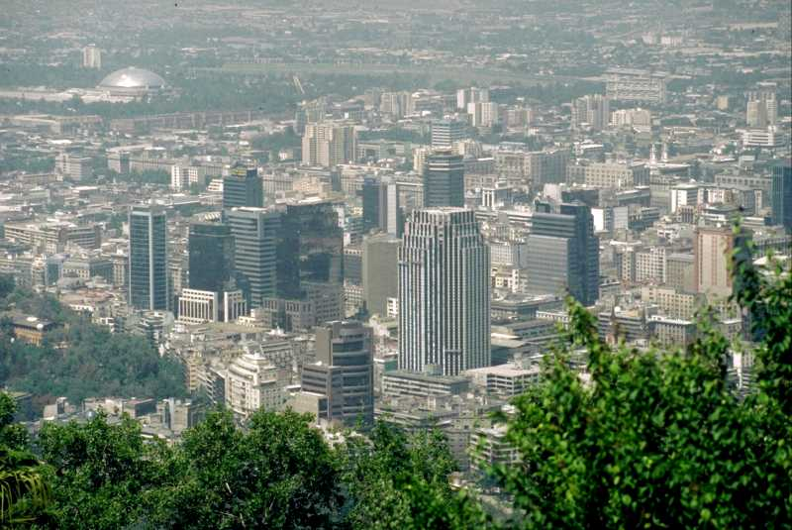
Wohin? Spanischsprachiges Lateinamerika
Chile
Pontificia Universidad Católica de Chile, Santiago (UC)
4 Semesterplätze für BA- und MA-Studierende
Universidad de Santiago de Chile
4 Semesterplätze für BA- und MA-Studierende
Uruguay
Universidad Católica del Uruguay
4 Semesterplätze für BA- und MA-Studierende

Slide 15
Wohin? Spanischsprachiges Lateinamerika
Argentinien
Universidad de Buenos Aires (UBA)
unbegrenzte Semesterplätze für BA-Studierende
Fakultät: Facultad de Filosofía y Letras
Universidad Nacional de Córdoba (UNC)
4 Semesterplätze für BA-Studierende

Slide 16
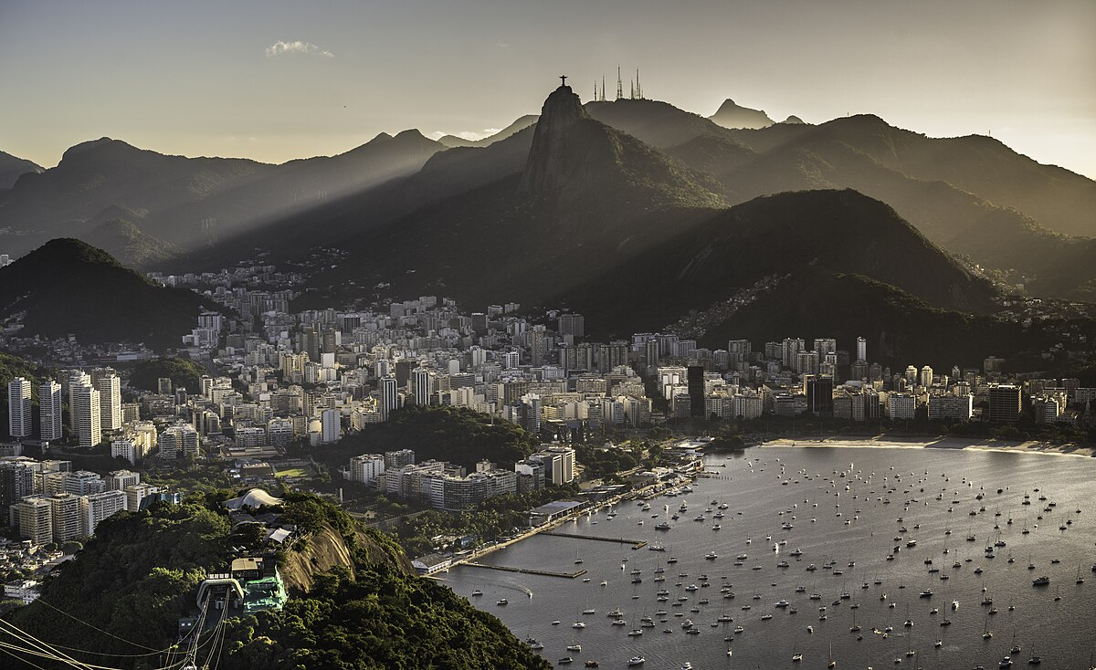
Wohin? Portugiesischsprachiges Lateinamerika (Brasilien)
Universidade Federal do Rio de Janeiro (UFRJ)
10 Semesterplätze für BA- und MA-Studierende
Pontifícia Universidade Católica do Rio de Janeiro (PUC Rio)
5 Semesterplätze für BA- und MA-Studierende
Universidade de São Paulo (USP)
6 Semesterplätze für BA-Studierende
Universidade de Campinas (Unicamp)
8 Semesterplätze für BA- und MA-Studierende

Slide 17
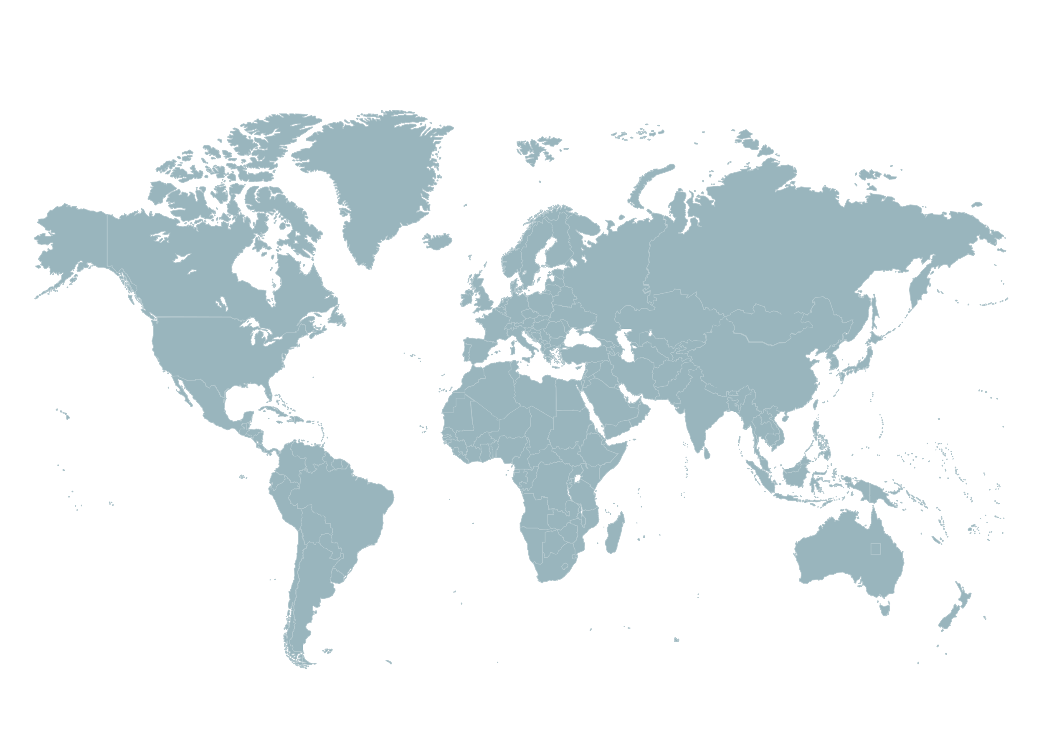
Verbindungsbüros der Freien Universität Berlin
Freie Universität Berlin
Tbilissi
Kairo
Neu-Delhi
São Paulo

Slide 18
Verbindungsbüro São Paulo
Christian Lazar
c/o Deutsches Wissenschafts- und Innovationshaus São Paulo (DWIH)
Rua Verbo Divino, 1488, Bloco D, Térreo
04719-904 São Paulo - SP
Brasilien
E-Mail: saopaulo@fu-berlin.de
Homepage: www.fu-berlin.de/brazil

Slide 19
Direktaustausch Lateinamerika: Organisation und Beratung
Präsenz-Sprechstunden finden dienstags und donnerstags
von 9:30 - 12:30 Uhr und
von 14:00 – 17:00 Uhr statt.
Kontakt
Sabine Simon
Direktaustausch-Team
Studierenden Service Center (SSC)
Iltisstr. 4, 14195 Berlin
E-Mail: auslstud@zedat.fu-berlin.de
Tel.: (030) 838 73930
www.fu-berlin.de/direktaustausch

Slide 20
Finanzierung des Auslandsstudiums
PROMOS - Programm zur Steigerung der Mobilität von Studierenden deutscher Hochschulen
Das umfangreichste Stipendienprogramm bietet der DAAD mit seinen Jahresstipendien für alle Fächer an: Lebenskostenstipendium, zusätzlich eine Reisekrankenversicherung und eine Reisekostenpauschale.
Auslands-BAföG ist eine tolle finanzielle Förderungsmöglichkeit für ein ganzes Auslandsstudium, Auslandssemester oder Auslandspraktikum im europäischen und außereuropäischen Ausland. Der Antrag sollte mindestens sechs Monate vor Beginn des Auslandsaufenthaltes gestellt werden.

Slide 21
Lateinamerika an der FU Berlin
M.A. Interndisziplinäre Lateinamerika-studien
ZI Lateinamerika-Institut
Area Studies-Institut
Mehrsprachig
30-LP-BA Modulangebot ”Lateinamerikastudien”
Forschung zu und mit Lateinamerika
7 Disziplinen
34 Kooperations-abkommen
© Bernd Wannenmacher & Michael Fahrig

Slide 22
Convenios des ZI LAI: Kooperationsabkommen mit Lateinamerika
Kontakt
Janina Tzieply
Internationalisierungsbeauftragte
ZI Lateinamerika-Institut
Rüdesheimer Str. 54-56
14195 Berlin
E-Mail: international@lai.fu-berlin.de
Tel.: (030) 838 61540
www.lai.fu-berlin.de/international

Slide 23
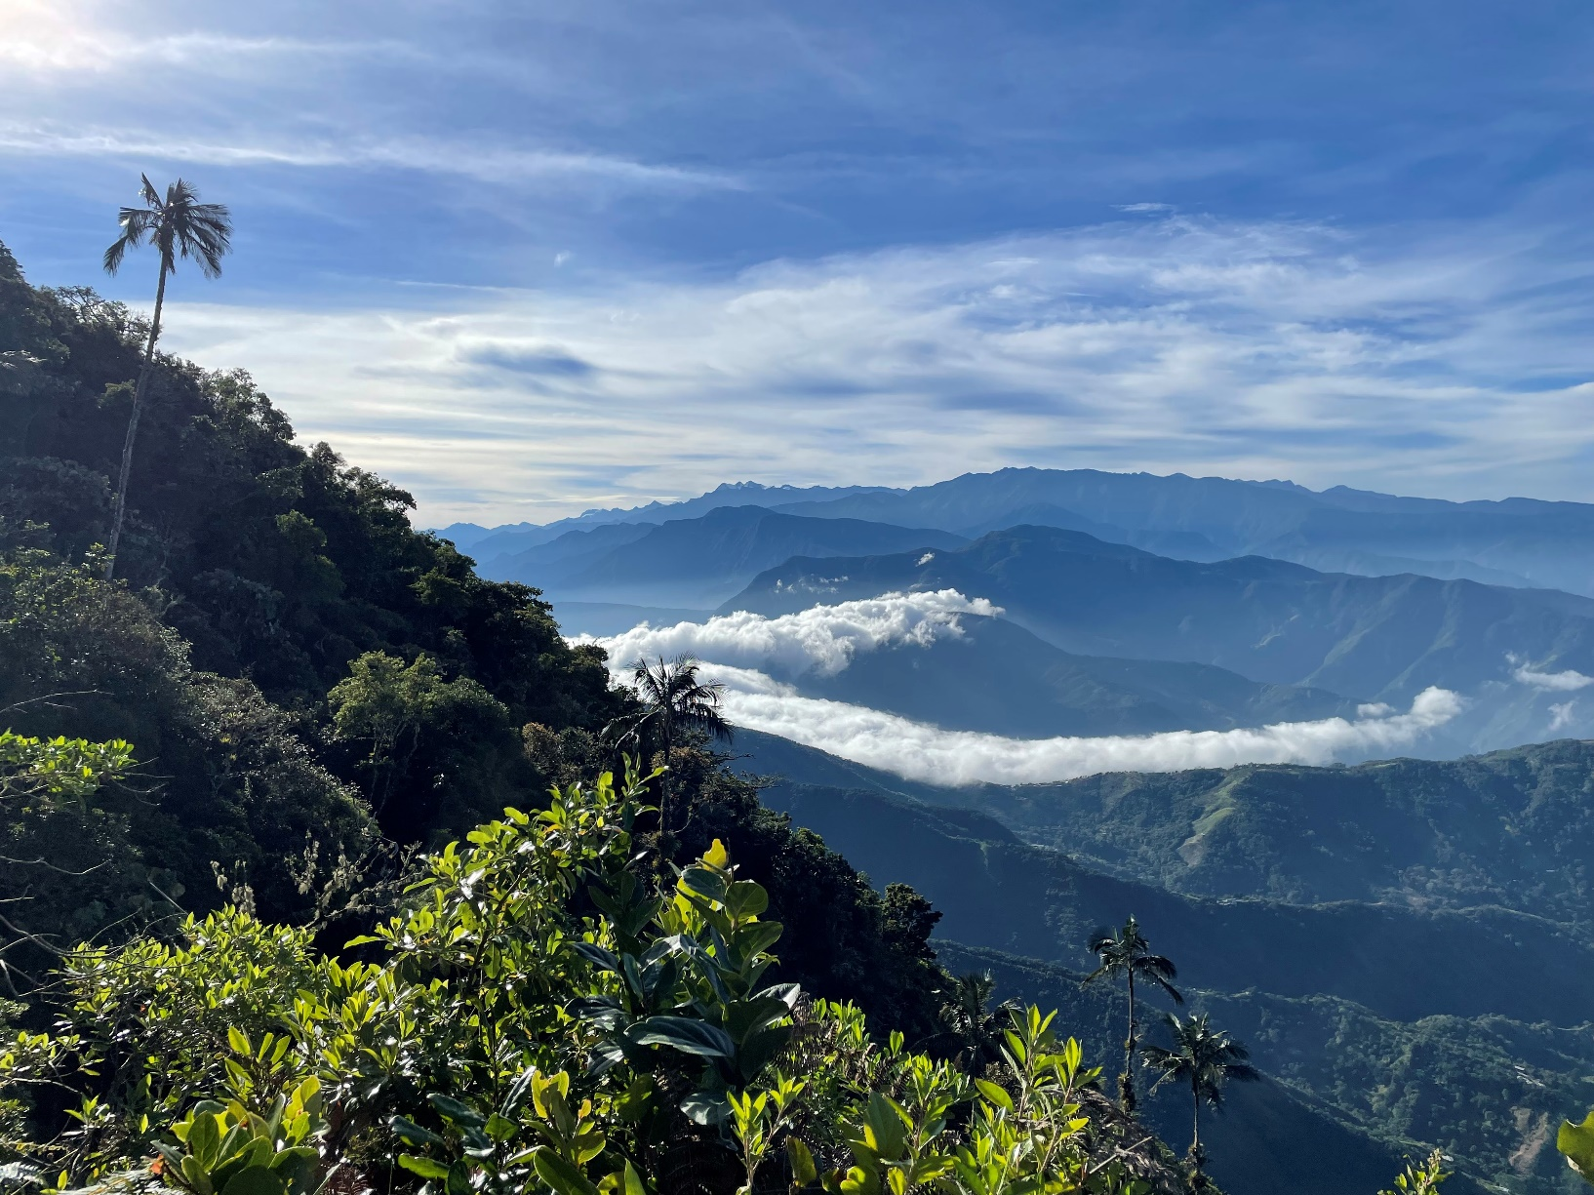
Fragen?
Quelle: Sarah Schaarschmidt

